Slide 1
JS и DOM

Slide 2
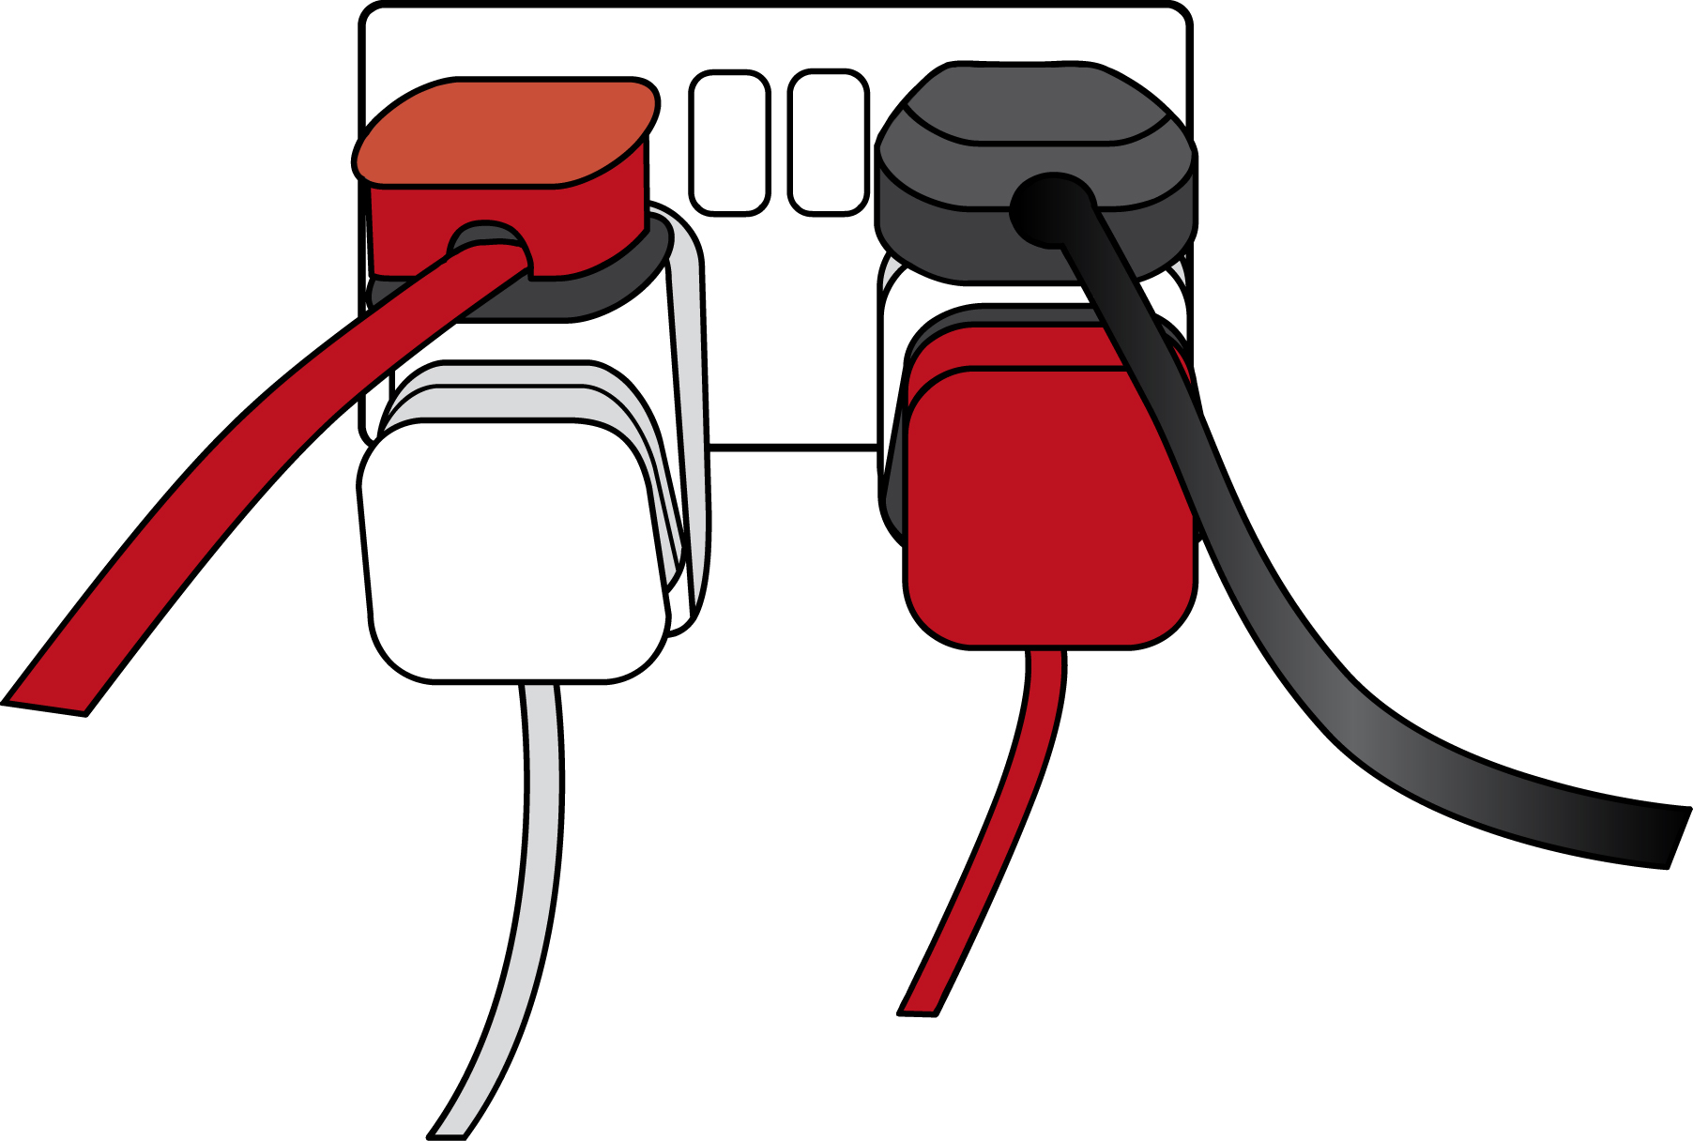
Application Programming Interface (API)

Slide 3
API браузера
API для работы с документами (Document Object Model (DOM))
API, принимающие данные от сервера
API для работы с графикой
Аудио и Видео API
API хранения данных на стороне пользователя

Slide 4
Сторонние API
Twitter API
Google Maps API
Facebook API
YouTube API

Slide 5
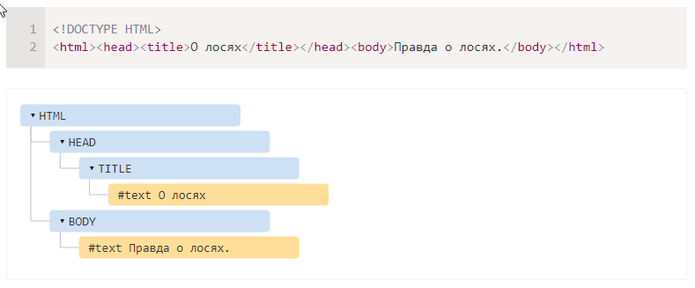
Document Object Model (DOM)

Slide 6
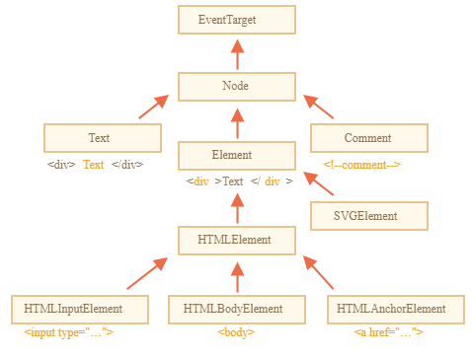
Иерархия типов DOM объектов

Slide 7
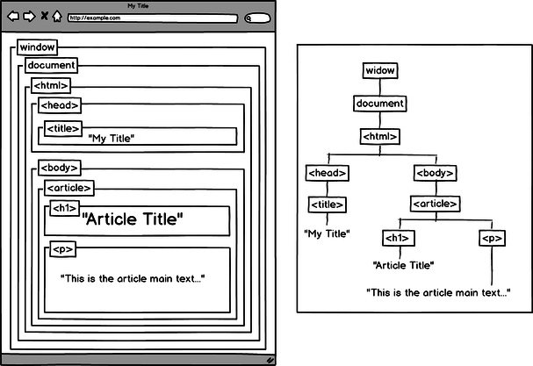
Объекты window и document
https://www.w3schools.com/jsref/obj_window.asp
https://www.w3schools.com/jsref/dom_obj_document.asp

Slide 8
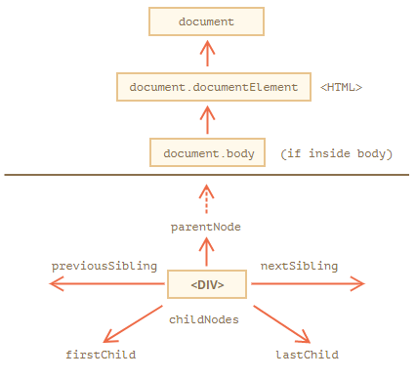
Навигация по узлам (нодам)

Slide 9
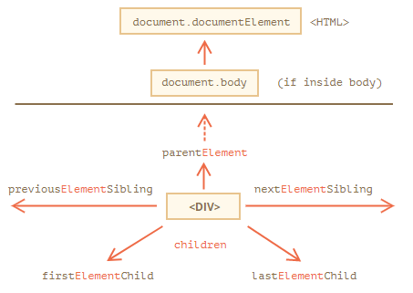
Навигация по элементам

Slide 10
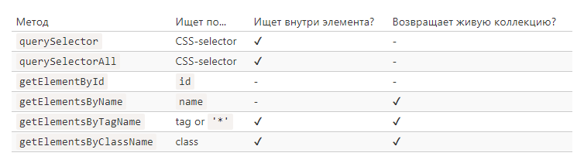
Поиск элементов в DOM
https://learn.javascript.ru/searching-elements-dom#document-getelementbyid-ili-prosto-id

Slide 11
innerHTML
<body>
<p>Параграф</p>
<div>DIV</div>
<script>
console.log(document.body.innerHTML); // читаем текущее содержимое
setTimeout(function() {
document.body.innerHTML = 'Новый <strong>BODY!</strong>'
}, 3000); // заменяем содержимое
</script>
</body>

Slide 12
textContent
<body>
<p>Параграф</p>
<div>DIV</div>
<script>
console.log(document.body.textContent); // читаем текущее содержимое
setTimeout(function() {
document.body.textContent = 'Новый <strong>BODY!</strong>'
}, 3000); // заменяем содержимое
</script>
</body>

Slide 13
classList
// добавление элементу класса 'foo'
el.classList.add('foo');
// удаление класса 'bar'
el.classList.remove('bar');
// переключение класса 'foo'
el.classList.toggle('foo');
// возвращает true если у el есть класс 'foo', в противном случае false
console.log(el.classList.contains('foo'));

Slide 14
Создание элемента
const div = document.createElement('div');
div.className = 'alert alert_success';
div.innerHTML = '<strong>Ура!</strong> Вы прочитали это важное сообщение.';

Slide 15
Добавление/удаление элемента в DOM
const div = document.createElement('div');
div.innerHTML = '<strong>Ура!</strong> Вы прочитали это важное сообщение.';
const img = document.createElement('img');
img.src = 'path/to/image';
const parentElem = document.body;
parentElem.appendChild(div);
parentElem.appendChild(img);
parentElem.removeChild(div)

Slide 16
Событие – это сигнал от браузера о том, что что-то произошло.
https://learn.javascript.ru/introduction-browser-events

Slide 17
События мыши
click – происходит, когда кликнули на элемент левой кнопкой мыши
contextmenu – происходит, когда кликнули на элемент правой кнопкой мыши
mouseover / mouseout – когда мышь наводится на / покидает элемент
mousedown / mouseup – когда нажали / отжали кнопку мыши на элементе
mousemove – при движении мыши

Slide 18
Клавиатурные события
keydown – когда пользователь нажимает клавишу
keyup – когда пользователь отпускает клавишу

Slide 19
События на элементах управления
submit – пользователь отправил форму <form>
focus – пользователь фокусируется на элементе, например нажимает на <input>

Slide 20
Обработчик события - это функция которая сработает, как только событие произошло

Slide 21
Инлайновый обработчик события
<!DOCTYPE html>
<html>
<head>
<title>Inline Event Handler</title>
</head>
<body>
<input value="Нажми меня" onclick="alert('Клик!')" type="button">
</body>
</html>

Slide 22
addEventListener
<input id="elem" type="button" value="Нажми меня"/>
<script>
function handler1() {
alert('Спасибо!');
};
function handler2() {
alert('Спасибо ещё раз!');
}
const elem = document.getElementById('elem');
elem.onclick = function() { alert("Привет"); }
elem.addEventListener("click", handler1); // Спасибо!
elem.addEventListener("click", handler2); // Спасибо ещё раз!
</script>

Slide 23
removeEventListener
<input id="elem" type="button" value="Нажми меня"/>
<script>
function handler1() {
alert('Спасибо!');
};
function handler2() {
alert('Спасибо ещё раз!');
elem.removeEventListener("click", handler2);
}
const elem = document.getElementById('elem');
elem.onclick = () => alert("Привет");
elem.addEventListener("click", handler1); // Спасибо!
elem.addEventListener("click", handler2); // Спасибо ещё раз!
</script>

Slide 24
Объект события
<input type="button" value="Нажми меня" id="elem">
<script>
const elem = document.getElementById('elem');
elem.onclick = function(event) {
// вывести тип события, элемент и координаты клика
console.log(event.type + " на " + event.currentTarget);
console.log("Координаты: " + event.clientX + ":" + event.clientY);
};
</script>

Slide 25
Полезные ссылки
Введение в WEB APIs
Документ
Get Started With Viewing And Changing The DOM
Live DOM Viewer
Справочник по событиям
HTML DOM Events

